Slide 1
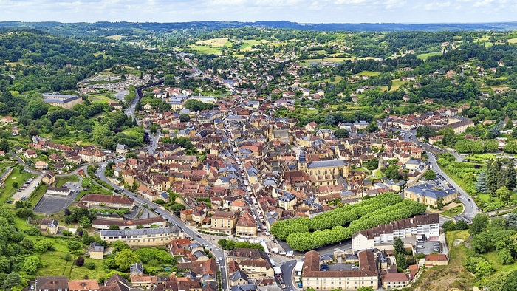

Sarlat-la-Caneda
Musique : Magnificence de Michel Pépé
Création du diaporama © Apex

Slide 2
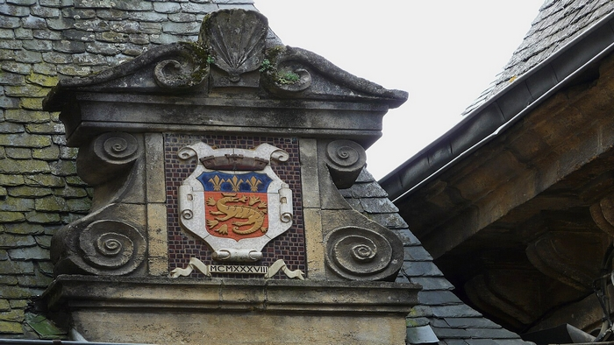

Le blason de Sarlat

Slide 3
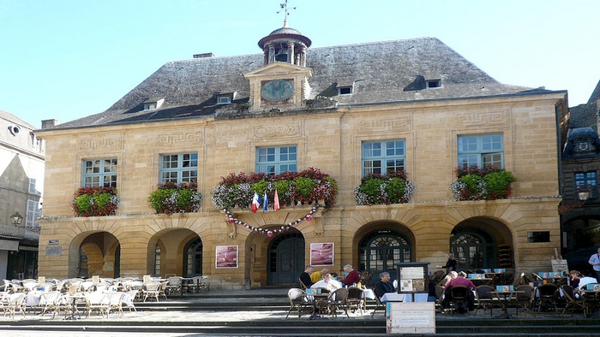
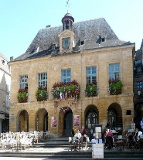




La mairie de Sarlat place de la Liberté

Slide 4
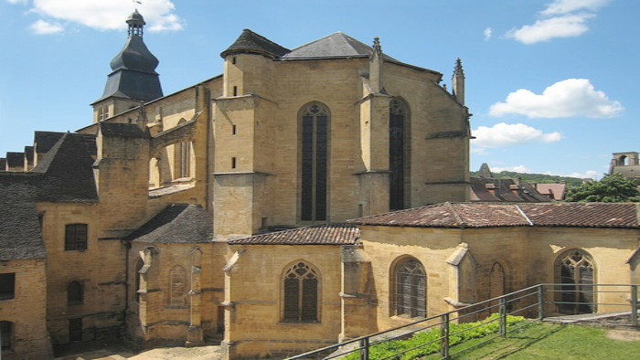


La cathédrale Saint-Sacerdos

Slide 5
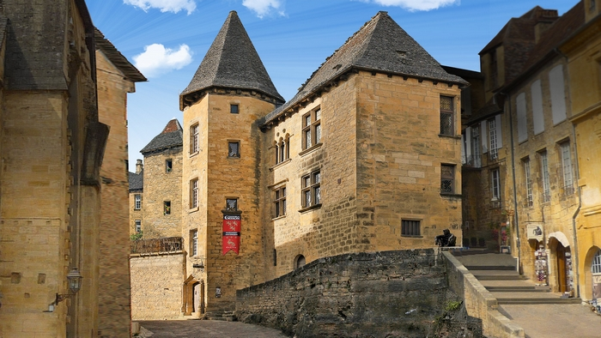



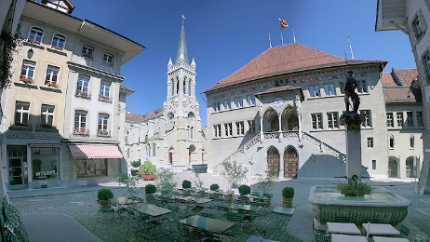
Le manoir de Gisson

Slide 6
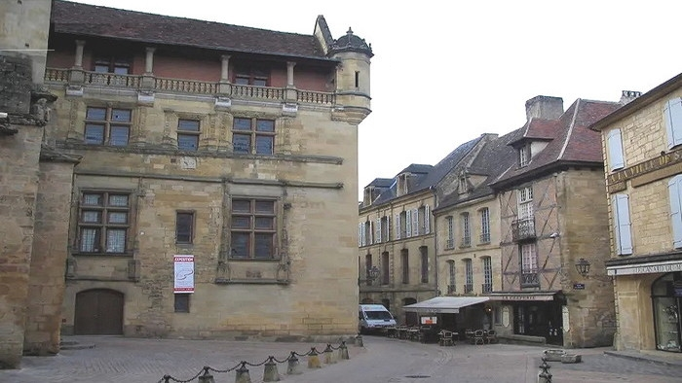
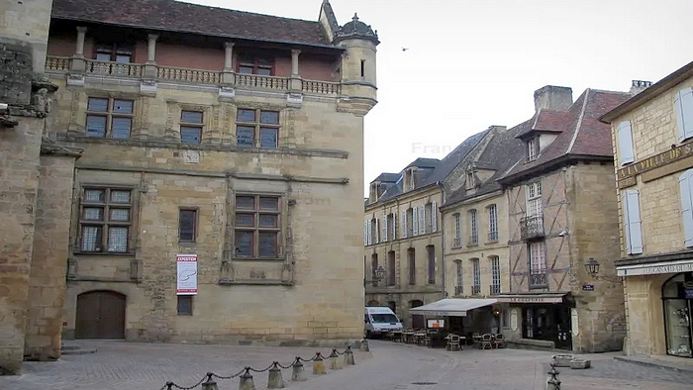
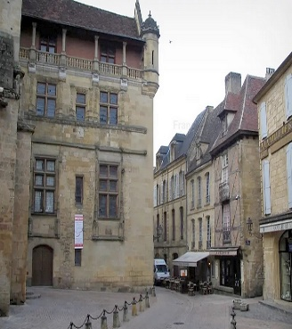
Ancien évêché (à gauche) abritant le théâtre

Slide 7
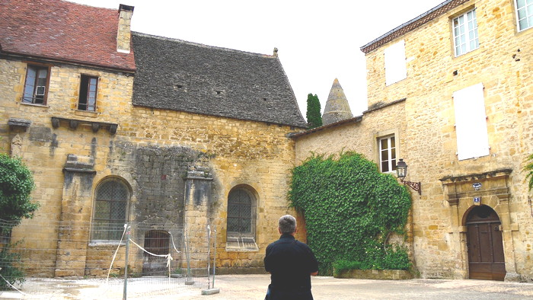
Cour des Chanoines et la chapelle des Pénitents Bleus

Slide 8
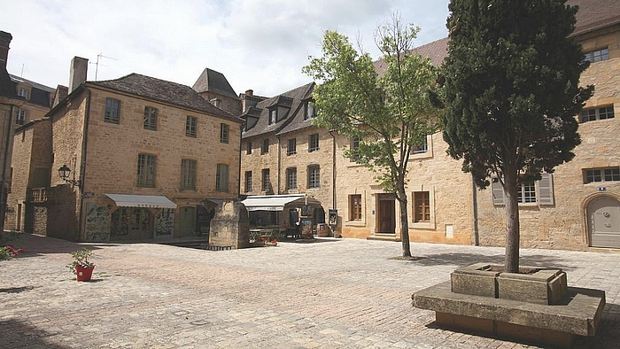
La Cour des Fontaines

Slide 9
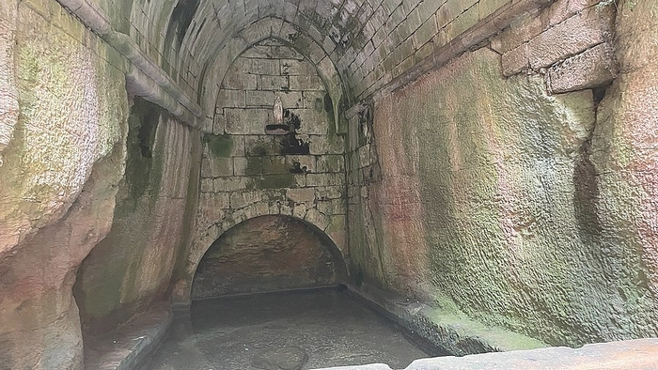

La Fontaine Sainte Marie

Slide 10
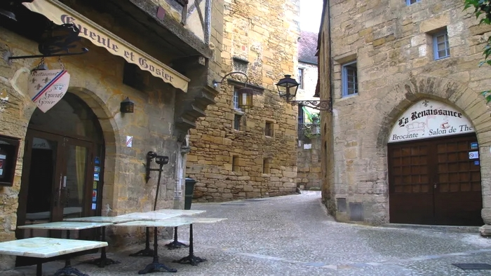
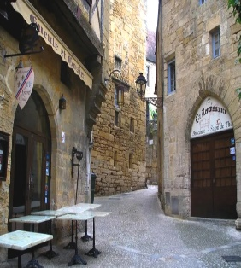
À gauche restaurant « Gueule et Gosier » et Brocante « La Renaissance » à droite

Slide 11
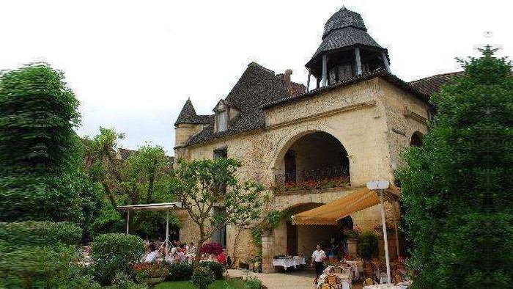


Le restaurant « Le Présidial »

Slide 12
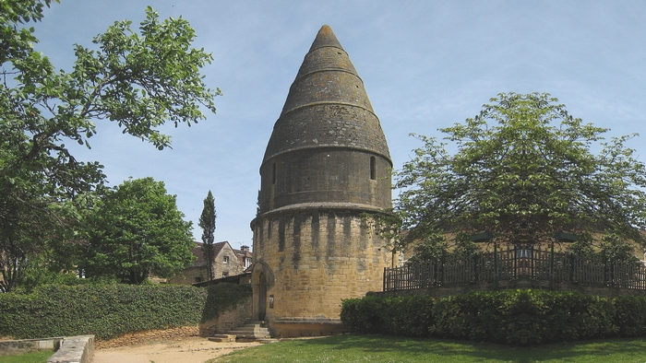
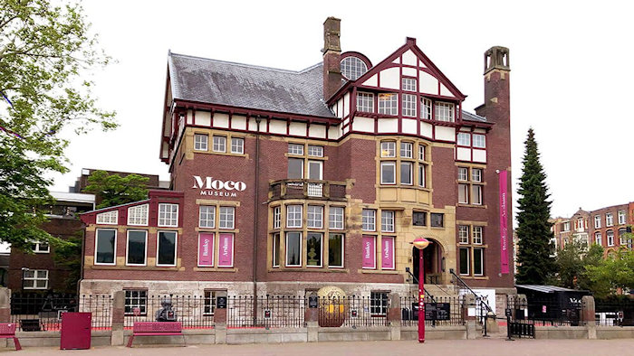
La Lanterne des Morts

Slide 13
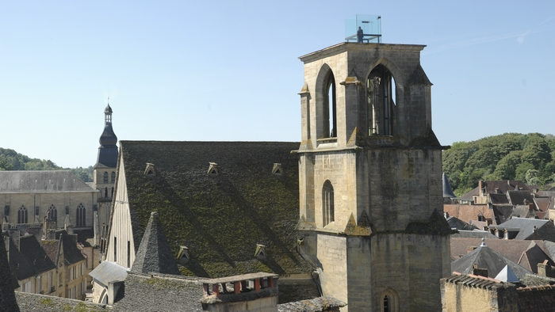
Le clocher de l'ancienne église Sainte-Marie

Slide 14
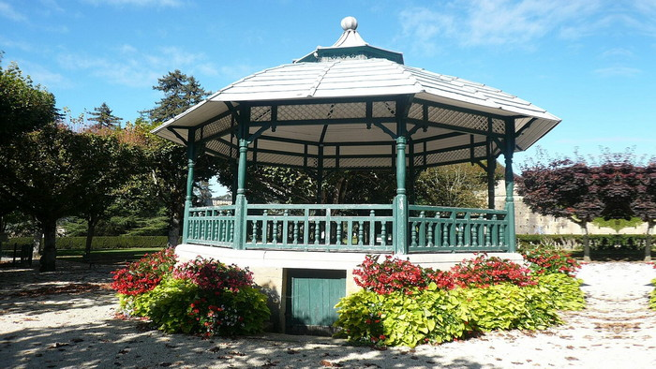
Le kiosque du jardin public du Plantier

Slide 15
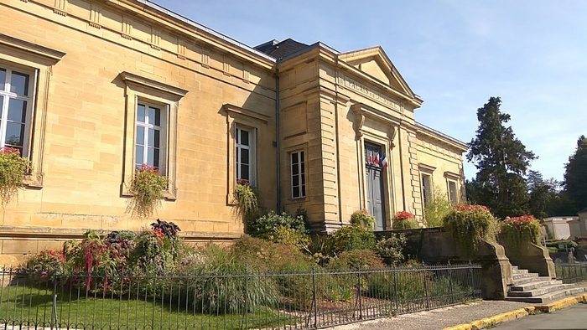


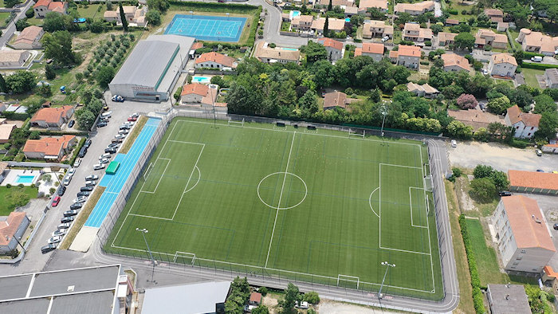
Le palais de justice

Slide 16
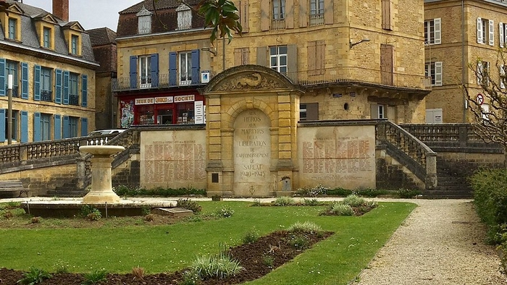
Monument aux morts sur le square du 8 Mai 19455

Slide 17
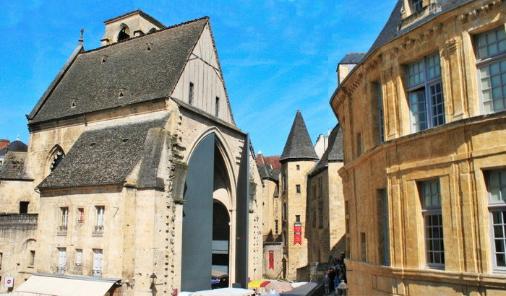
Les portes monumentales de l'église Sainte-Marie

Slide 18
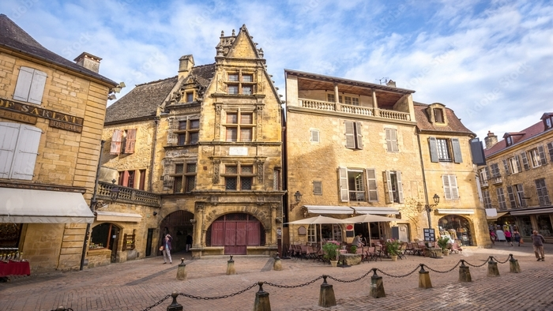
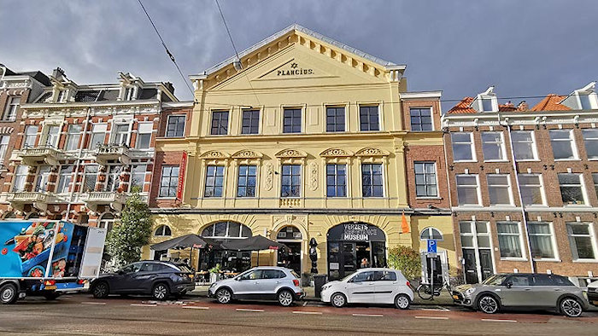
La maison natale d'Étienne de La Boétie

Slide 19
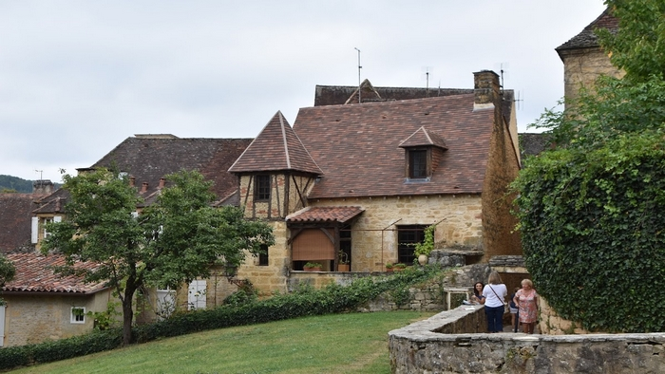


La maison historique « Escande »

Slide 20
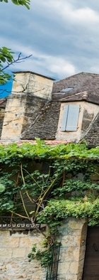
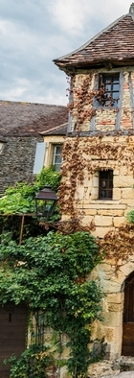
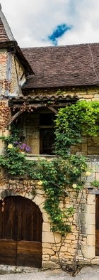
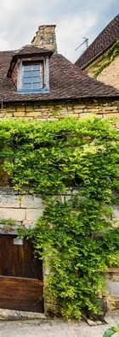
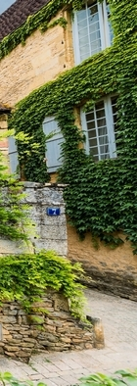
Autre maison historique

Slide 21
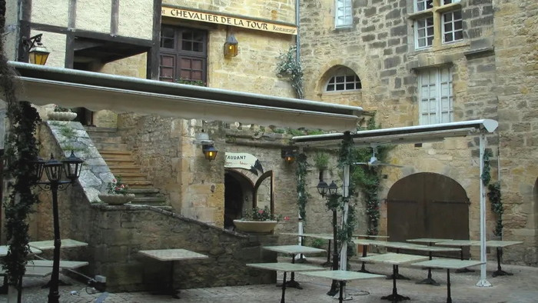
Restaurant « Le Chevalier de la Tour »

Slide 22
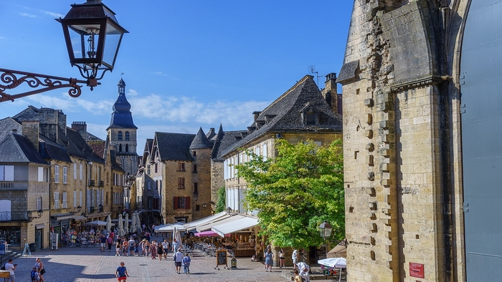



La Place de la Liberté

Slide 23
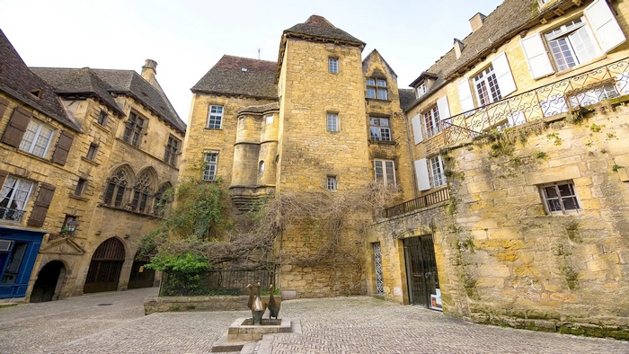

La Place du Marché aux Oies

Slide 24
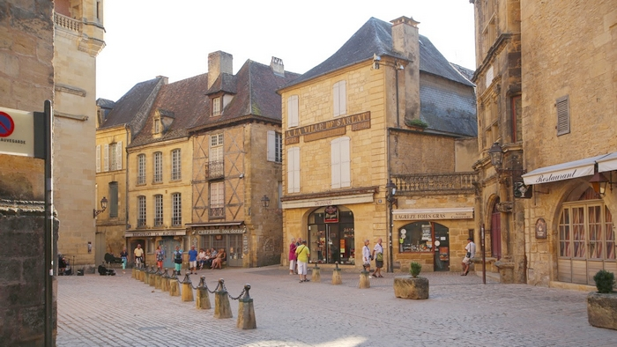
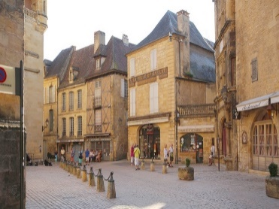

La Place du Peyrou

Slide 25
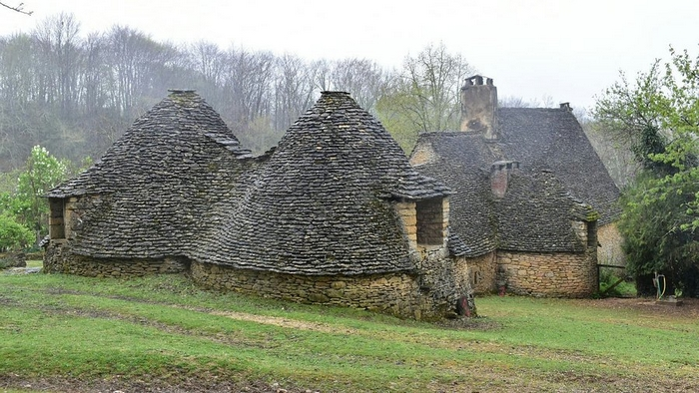
Les Cabanes du Breuil

Slide 26
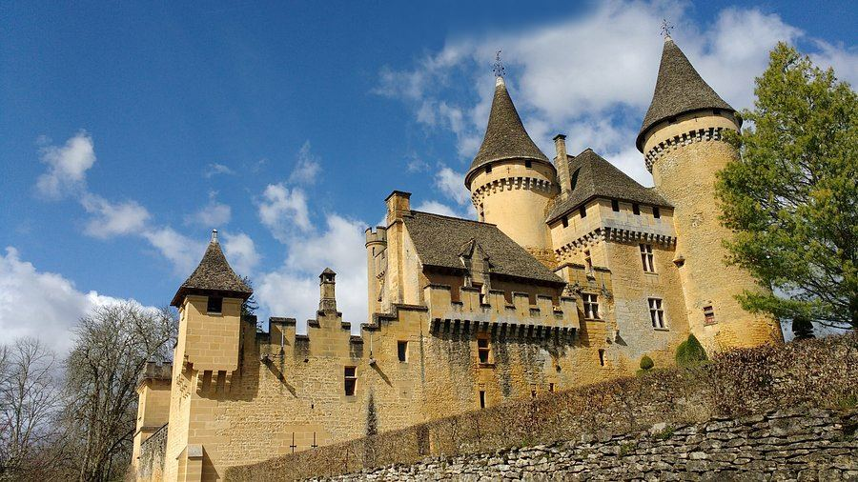
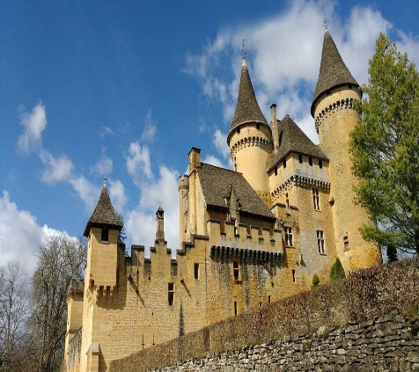
Le Château de Puymartin (à 6 km de Sarlat)

Slide 27




F I N
Touche Esc pour quitter

